Slide 1
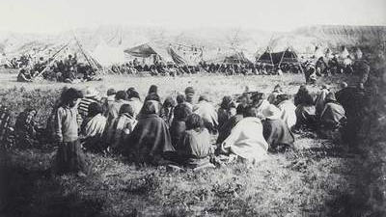
La loi sur les Indiens
Quelques précisions

Slide 2
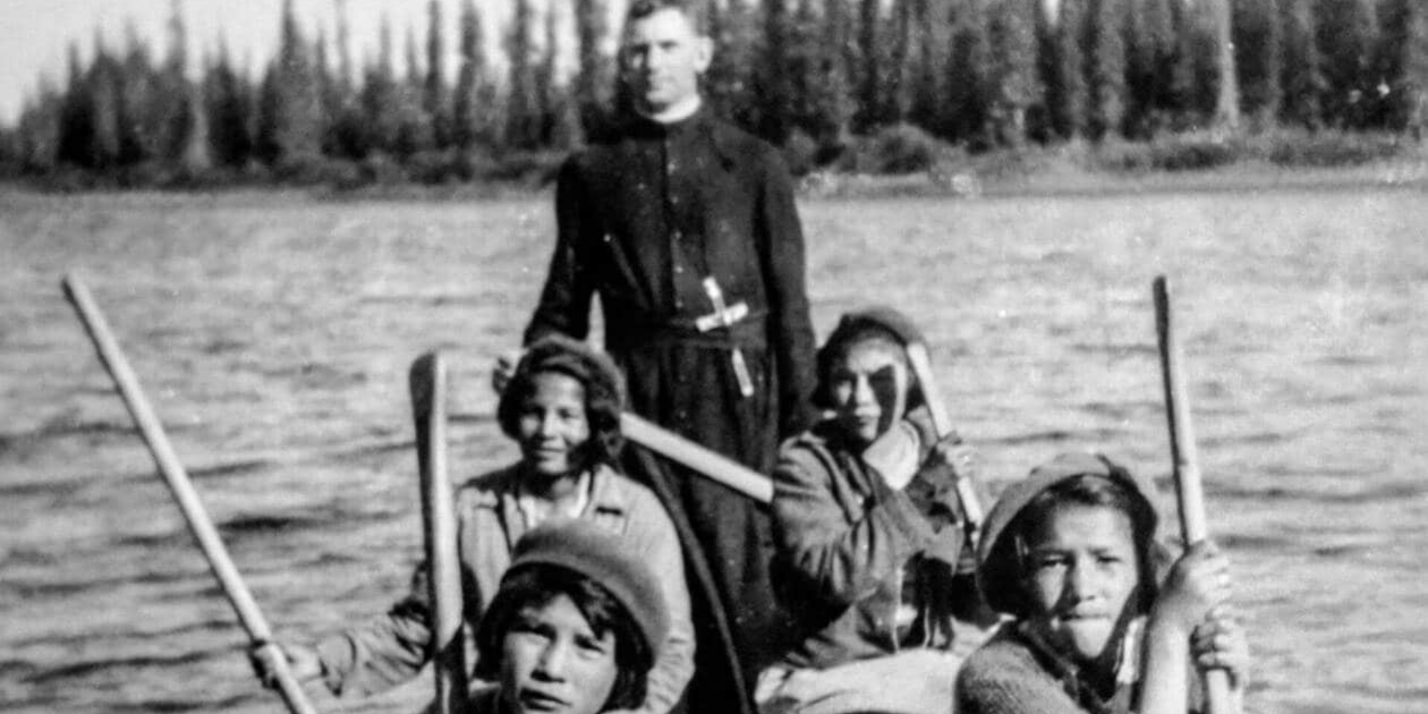
La loi sur les Indiens
L’émancipation était au cœur de cette loi
Cette loi devait facilité la transition vers l’assimilation
Une des conséquences de cette loi fût la création du système des pensionnats
Elle a déterminé l’identité, les structures politiques, la gouvernance, les pratiques culturelles et l’éducation
Émancipation volontaire
Émancipation involontaire
Femme Indienne mariée à un non-Indien
Membre du clergé
Diplôme collégial ou universitaire

Slide 3
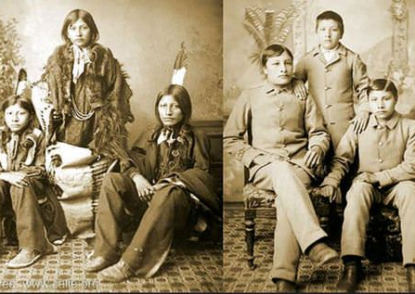
Fondements de la politique d’assimilation
C’était des peuples inférieurs
Ils étaient incapables de se gouverner et les autorités coloniales étaient les mieux placées pour savoir comment protéger leurs intérêts et leur bien-être
La relation spéciale fondée sur le respect et le partage que consacraient les traités était une anomalie historique qui n’avait plus sa raison d’être
Les idées européennes de progrès et de développement étaient de toute évidence correctes et pouvaient être imposées aux Autochtones sans tenir compte des autres valeurs, opinions ou droits qui pouvaient être les leurs (Canada, Commission royale sur les peuples autochtones, 1996a: 1)

Slide 4
Sources
Canada, L’encyclopédie Canadienne (2022). Loi sur les Indiens (résumé en langage simple). https://thecanadianencyclopedia.ca/fr/article/indian-act-plain-lan
guage-summary
Lepage, P. (2019). Mythes et réalités sur les peuples Autochtones. Uashat: Institut Tshakapesh

